Slide 1
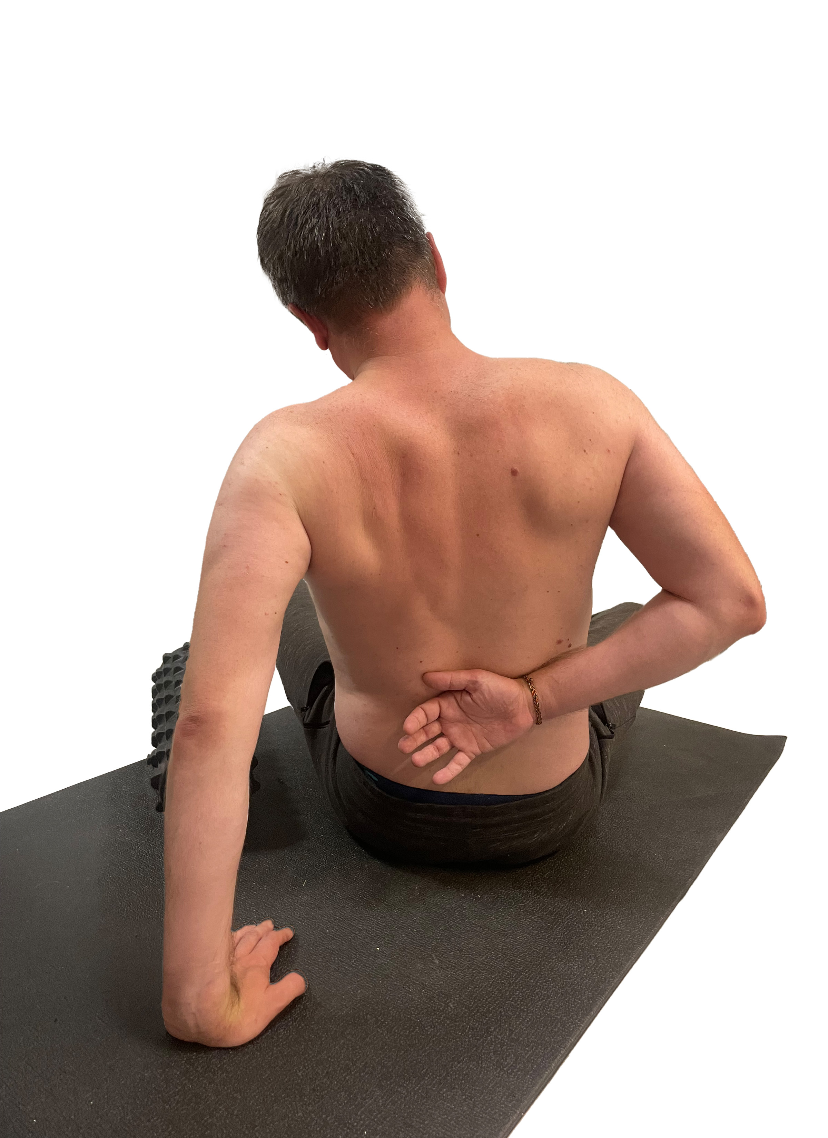
Aby záda nebolela
Rozvoj regionálního partnerství v sociální oblasti na území obcí Královéhradeckého kraje III reg. č. CZ.03.02.02/00/22\006/0000241
Pečujete sami o někoho svého?
Přijďte na Workshop s Markétou skřivanovou
Dozvíte se, praktické návody, jak za malou chvilku denně pomoct svému tělu a nervům unést všechno, co v životě nesete!
Kdy: 26. 2. 2024 15 – 17 hodin
Kde: Českých bratří 112, vrchlabí (budova fary)
S sebou: karimatka + pohodlné oblečení na cvičení
Předání v týmu, profesní růst služby
VSTUPNÉ SE NEPLATÍ

